Slide 1

Disciplina
Modelagem de Domínio e
Conceitos de Orientação a Objetos
PROF. FERNANDO TAMBERLINI ALVES

Slide 2
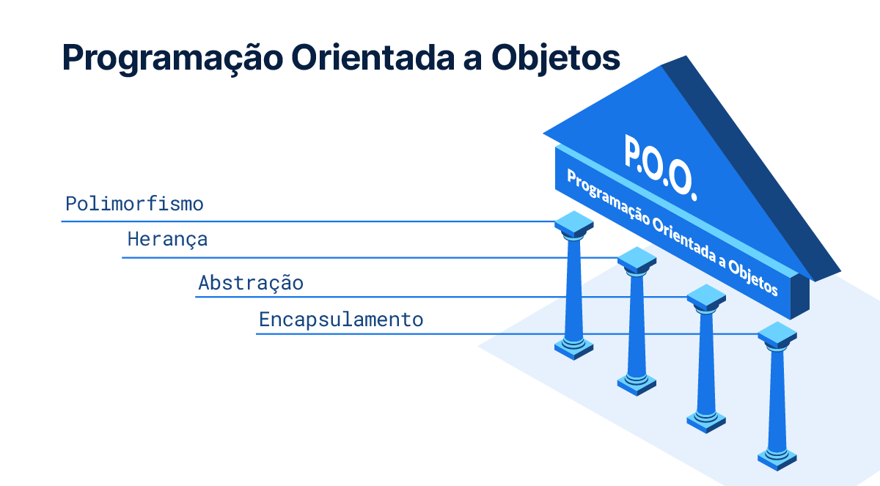
Paradigma Orientação a Objetos
Abstração
Encapsulamento
Herança
Polimorfismo
Notes:
0

Slide 3
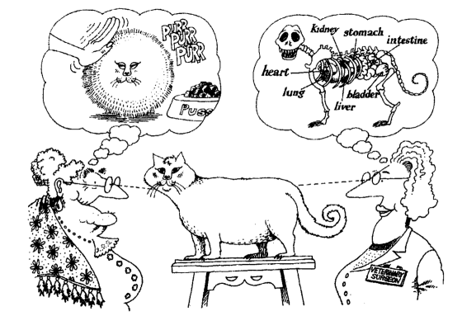
Paradigma Orientação a Objetos
Abstração
  A representação computacional do objeto real deve se concentrar nas características que são relevantes para a resolução do problema
  São criados somente os atributos e métodos necessários para o problema em mãos
Notes:
0

Slide 4
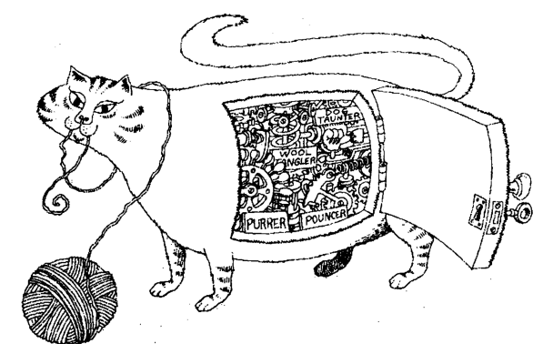
Paradigma Orientação a Objetos
Encapsulamento
  O objeto deve esconder seus dados e os detalhes de sua implementação
  Os métodos formam uma “cerca” em torno dos atributos
  Os atributos não devem ser manipulados diretamente
  Os atributos somente devem ser alterados ou consultados através dos métodos do objeto
Notes:
0

Slide 5
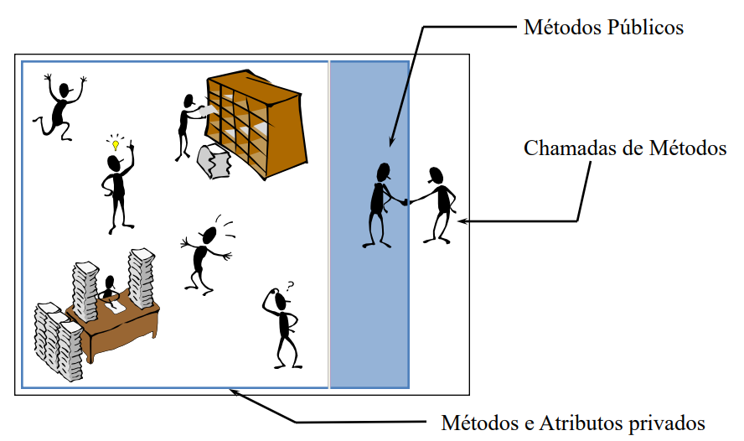
Paradigma Orientação a Objetos
Encapsulamento
Notes:
0

Slide 6
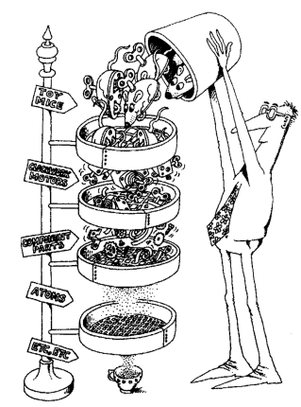
Paradigma Orientação a Objetos
Herança
  Os objetos devem ser organizados no sistema de forma hierárquica
  Objetos herdam atributos e métodos dos seus ancestrais na hierarquia
Notes:
0

Slide 7
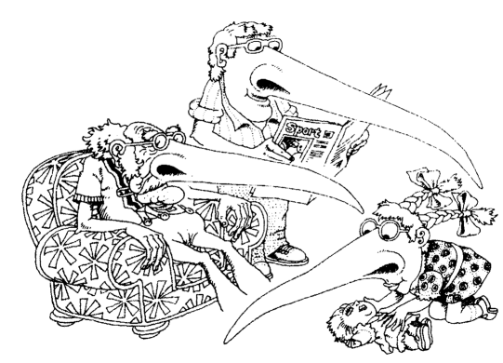
Paradigma Orientação a Objetos
Herança
  Para viabilizar a hierarquia entre objetos, as classes são organizadas em estruturas
  Hierárquicas
    A classe que forneceu os elementos herdados é chamada de superclasse
    A classe herdeira é chamada de subclasse
    A subclasse pode herdar os métodos e atributos de suas superclasses
    A subclasse pode definir novos tributos e métodos específicos
Notes:
0

Slide 8

Paradigma Orientação a Objetos
Polimorfismo
  Permite que um objeto possa assumir diferentes formas (ou comportamentos) dependendo do contexto em que está sendo usado.
  Isso significa que diferentes objetos podem responder de maneira diferente aos mesmos métodos, permitindo que um programa seja mais flexível e genérico.
Notes:
0

Slide 9
Paradigma Orientação a Objetos
Polimorfismo
  Uma subclasse pode redefinir (sobrescrever) um método herdado
  Este mecanismo é chamado de polimorfismo
  O polimorfismo se realiza através da recodificação de um ou mais métodos herdados por uma subclasse
  Em tempo de execução, o Compilador/Interpretador saberá qual implementação deve ser usada
Notes:
0

Slide 10
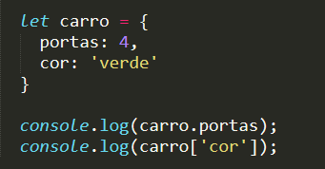

Criando Objetos no Javascript
  Criamos um objeto abrindo e fechando chaves;
  Um objeto pode ser uma variável “let” ou uma constante “const”
  Um objeto parece com um array de chave e valor;
  Podemos iniciar um objeto com vários atributos;
  E os atributos pode ser acessados de duas formas:
Notes:
0

Slide 11
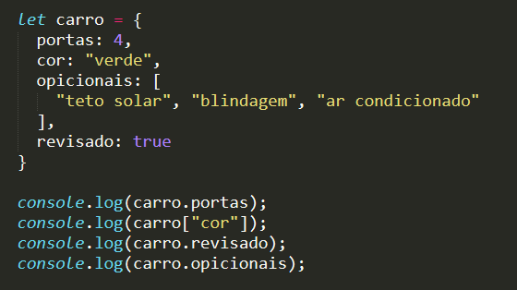
Atributos e Tipo de Dados
  Atributos podem ser de qualquer tipo de dados;
  Boolean, number, string, array, objeto...
Notes:
0

Slide 12
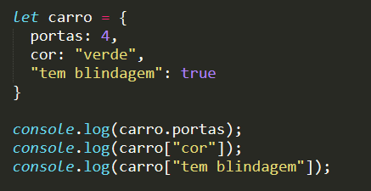
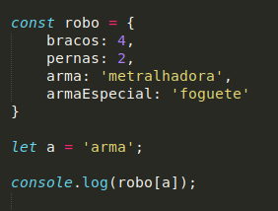
Atributos e Tipo de Dados
  As propriedades podem ter mais de uma palavra;
  Neste caso precisamos colocá-las entre aspas;
  Não é muito utilizado, opte por camelCase;
  É possível acessar um atributo usando uma variável.
Notes:
0

Slide 13
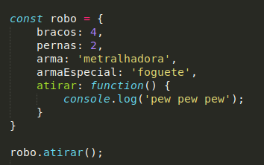
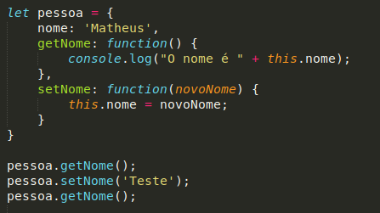
Métodos
  Os métodos são as operações objetos;
  Os métodos podem recuperar e/ou alterar os dados dos atributos do objeto;
  Os métodos podem realizar qualquer operação que uma função realiza
Notes:
0

Slide 14
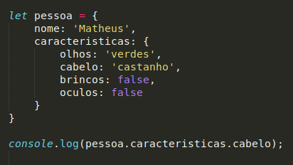
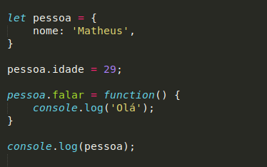
Objetos dentro de Objetos
  Como o objeto é também um tipo de dado, podemos ter objetos com objetos dentro;
  Utilizando como um array associativo, por exemplo:
  O objeto não é imutável, ele pode ganhar atributos e métodos ao longo do código;
Notes:
0

Slide 15
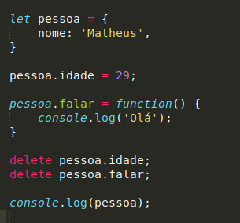
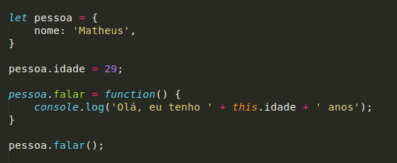
Trabalhando com Objetos
  Como é possível adicionar, também podemos excluir atributos dos objetos;
  A palavra reservada this dentro de um objeto, vai se referir a própria instância;
  Podemos utilizar para resgatar as propriedades em um método;
Notes:
0

Slide 16
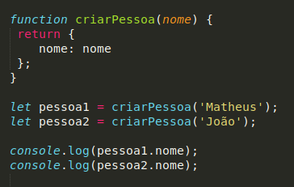
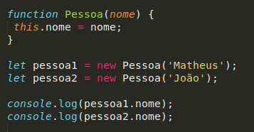
Criando Objetos - Construtor
  Uma outra forma de criar objeto é pela constructor function;
  Uma grande vantagem, é que este método aceita parâmetros para o obj;
  Parecida com as constructor functions, porém não precisamos utilizar o new;
  O objeto é criado com o retorno da função
Notes:
0

Slide 17
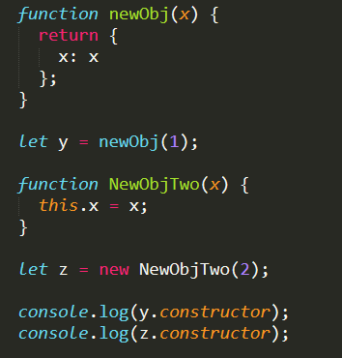
Construtor - Atributo
  Quando um objeto é criado, sempre uma propriedade constructor é adicionada a ele;
  Contendo a referência de como o objeto foi criado
Notes:
0

Slide 18
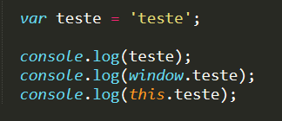
Objeto Global
  Sempre que é iniciada uma página web traz um objeto chamado window;
  As variáveis globais são ficam atreladas a ele como propriedades;
  Os métodos da linguagem também podem ser invocados pela window;
  O this no escopo global também referenciado a window;
Notes:
0

Slide 19
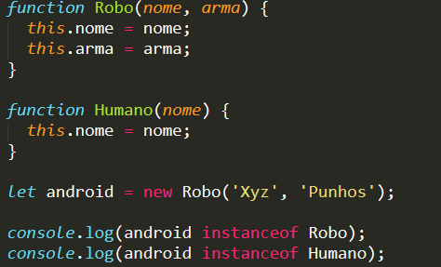
O operador instanceof
  Uma maneira de saber de qual instância (pai) vem algum objeto;
  Mais prático que utilizar o constructor;
Notes:
0

Slide 20
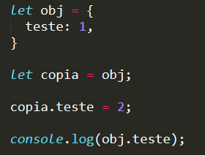
Passando referência de objeto
  Quando você atribui um obj já criado para uma outra variável, você só está passando uma referência;
  Se alterar a referência, o original também é alterado;
Notes:
0

Slide 21
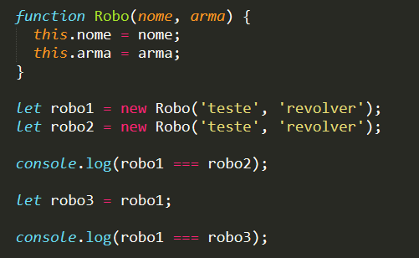
Comparando objetos
  Você só consegue ter objetos iguais, criando uma referência;
  Objetos criados a partir de um construtor, sempre serão diferentes;
Notes:
0

Slide 22
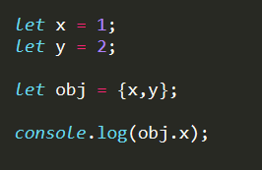
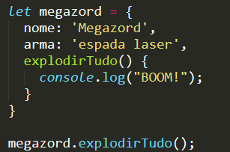
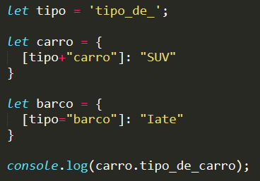
Object literals
  Função do ES6, que permite criar objetos mais rapidamente;
  Utilizando nomes de variáveis para nomes de propriedades;
  Também não precisamos declarar function para métodos no ES6
  Podemos também criar propriedades com variáveis ou retorno de funções;
  Ajudando a escrever menos código;
Notes:
0

Slide 23
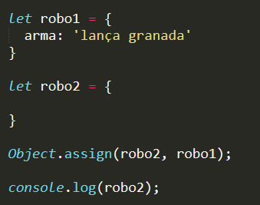
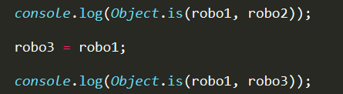
Copiando Atributos e Comparando Objetos
  Os objetos herdam métodos do objeto pai Object, e podemos utilizá-los;
  Para copiar propriedades utilizamos o método assign;
  Podemos comparar os objetos com o método is
  Teremos basicamente os mesmos resultados de ===
  Salvo para NaN com NaN e +0 com -0 (que neste método são considerados como iguais)
Notes:
0

Slide 24
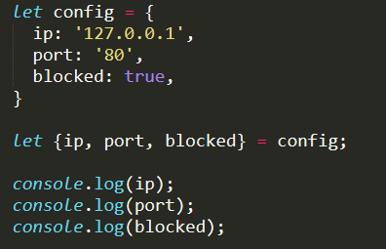
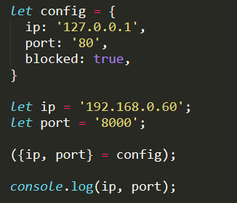
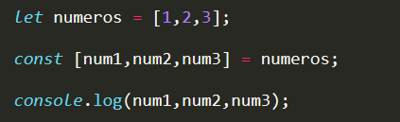
Destructuring
  Um outro recurso que veio com o ES6 trazendo algumas funcionalidades;
  Podemos criar várias variáveis com uma linha só, desestruturando um objeto;
  Há também a possibilidade de utilizar o destructuring para mudar o valor de variáveis já criadas;
  O destructuring funciona com arrays também
Notes:
0

Slide 25

Destructuring e rest operator
  O rest operator é utilizado quando não sabemos quantos argumentos virão para o destructuring;
  Podendo criar um array com um tamanho infinito, com os restos dos elementos passados;
Notes:
0

Slide 26
Criando Classes
Criando a classe Triangulo
class Triangulo{
constructor(base,altura){
this.b = base;
this.h = altura;
}
calcularArea(){
return this.b*this.h/2;
}
}
const triangulo6 = new Triangulo(5,8);
Notes:
0

Slide 27
Criando Classes
class TrianguloV{
#b;
#h;
constructor(base,altura){
this.b = base;
this.h = altura;
}
calcularArea(){
return this.b*this.h/2;
}
getBase(){
return this.#b
}
getAltura(){
return this.#h
}
}
Criando a classe TrianguloV com parâmetros privados
Notes:
0

Slide 28
Criando Classes
Criando a subclasse TrianguloSub que é filha da classe Forma.
class TrianguloSub extends Forma{
#b;
#h;
constructor(lados,base,altura){
super(lados);
this.#b=base;
this.#h=altura;
}
calcularArea(){
return this.#b*this.#h/2;
}
}
Notes:
0

Slide 29
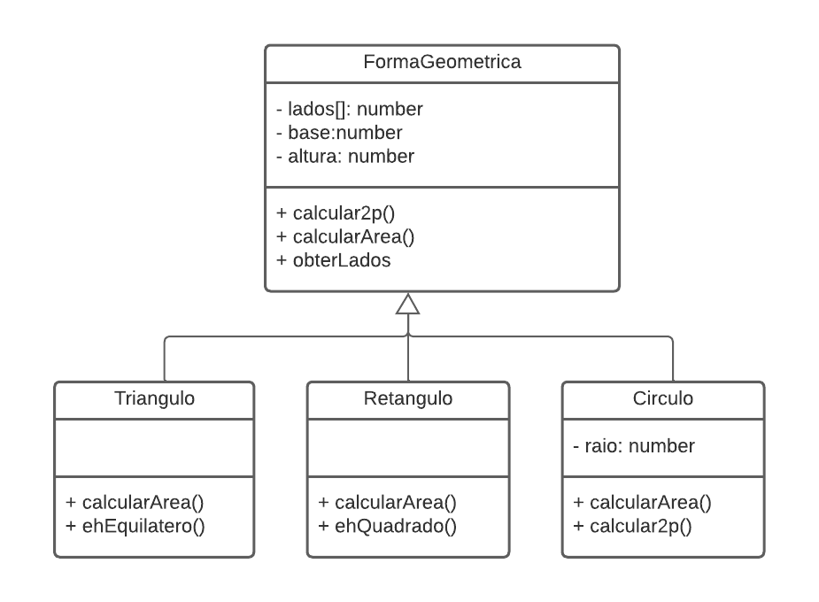
Exercício Prático
  Criar as classes descritas abaixo com a implementação dos seus métodos:
Notes:
0

Slide 30
Exercício Prático
class FormaGeometrica{
#lados;
constructor(vetorLados){
this.#lados = vetorLados;
}
calcular2p(){
let perimetro=0
for(let i=0;i<this.#lados.length;i++)
perimetro+=this.#lados[i];
return perimetro;
}
calcularArea(){
return this.#lados[0]*this.#lados[0]
}
obterLados(){
return this.#lados
}
}
Criando a classe FormaGeometrica
Notes:
0

Slide 31

Dúvidas?
Dúvidas?
c
fernando.alves@ifrj.edu.br
ftamberlini.dev.br
Referências:
Notas de Aula do Prof. Leonardo Murta – UFF
Livro “Object-Oriented Analysis and Design with Applications”

